Slide 1
АНДРЕЈА ДАМЈАНОВ
Н. Макуљевић

Slide 2
Један од истакнутих балканских архитеката позноосманског доба био је Андреја Дамјанов или Дамјановић, како се између осталог потписује у уговору за нишку Саборну цркву. О животу и раду Андреје Дамјанова нема довољно података. Сматра се да је рођен 1813. а умро 1878. Сахрањен је, према истраживањима Миленка Филиповића, у породичној гробници код цркве Светог Пантелејмона у Велесу. Његов живот је био условљен општим оквирима османског друштва, у коме је живео. Зато су могле да га обележе како погодности тако и опасности живота на балканском тлу у другој половини XIX века. Породица Андреје Дамјанова води порекло из села Тресонче, одакле се због несигурности од ”Арбанаса” преселила у Папрадиште. У Велес су се преселили средином XIX века.

Slide 3
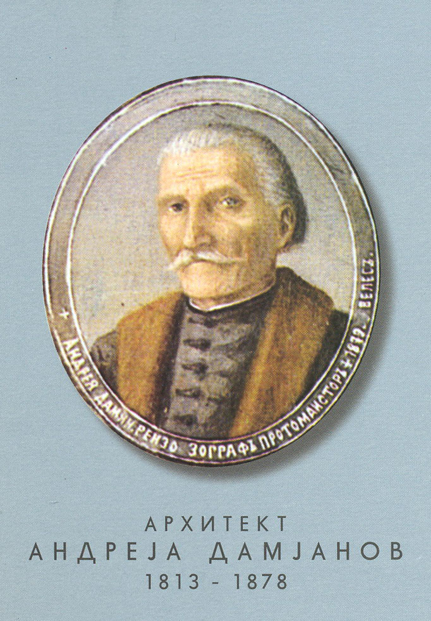
Андреја Дамјанов

Slide 4
Образовање Андреје Дамјанова није сасвим познато, више ранијих истраживача је указало да је он морао да своју вештину усавршава у оквирима мајсторских радионица и градитељских тајфи. Овакав вид едукације био је карактеристичан за сваки вид занатске праксе на османском Балкану. Позната грађа о занатским удружењима – еснафима, показује да је њихово унутрашње уређење било строго прописано. Обавезе и дужности свих чланова еснафа, од најмлађих припадника до вође еснафа уста-баше, биле су строго одређене. Таква је била и тајфа породице Дамјанов, у којој се образовао Андреја, али и његова браћа која су са њим сарађивала.

Slide 5
Андреја Дамјанов је вероватно од оца Дамјана примио значајан део поука. У њиховој породичној ерминији налазе се и подаци, који се не односе само на зографске послове већ и на градитељске. Тако је забележено шта треба учинити да се храм изгради на чврстим темељима.

Slide 6
Иако нису познати припручници који би представљали градитељске ерминије Андреје Дамјанова, познато је да је он користио европска архитектонска здања и штампане архитектонске књиге. Сведочанство Дамјановљеве упућености у нововековну европску архитектонску праксу јeсте приручник који се чувао у његовој заоставштини. То је класично дело теорије архитектуре XVI века „Gli ordini d'architettura civile“, које је написао Јакопо Бароци да Вињола (Jacopo Barozzi da Vignola).

Slide 7
Један од припадника Рензовскe породице зографа и неимара, сликар Ђорђе Зографски насликао је ”табло” са портретима свих градитеља, зографа и копаничара из њихове фамилије. На овом портрету Андреја је означен као протомајстор.

Slide 8
Коришћење архитектонских приручника претпоставља способност архитекте да примени одређења решења и да их прилагоди постављеним захтевима. У опусу Андреје Дамјанова, коришћење познате књиге може да се препозна у појединим сегментима његовог рада. Једно од карактеристичних решења је начин извођења капитела у бројним црквеним грађевинама. Способност коришћења различитих решења Андреја Дамјанов је показао и приликом градње цркве у Смедереву. Тада је по захтеву наручиоца да оствари грађевину по угледу на архитектуру католикона манастира Манасије, израдио цртеже захтеваног идеала и према њима делимично извео Смедеревску цркву. Тиме је Дамјанов успешно решио постављене захтеве грађана Смедерева да реализује градски православни храм у националном стилу и допринео истористичкој култури Србије XIX века.

Slide 9
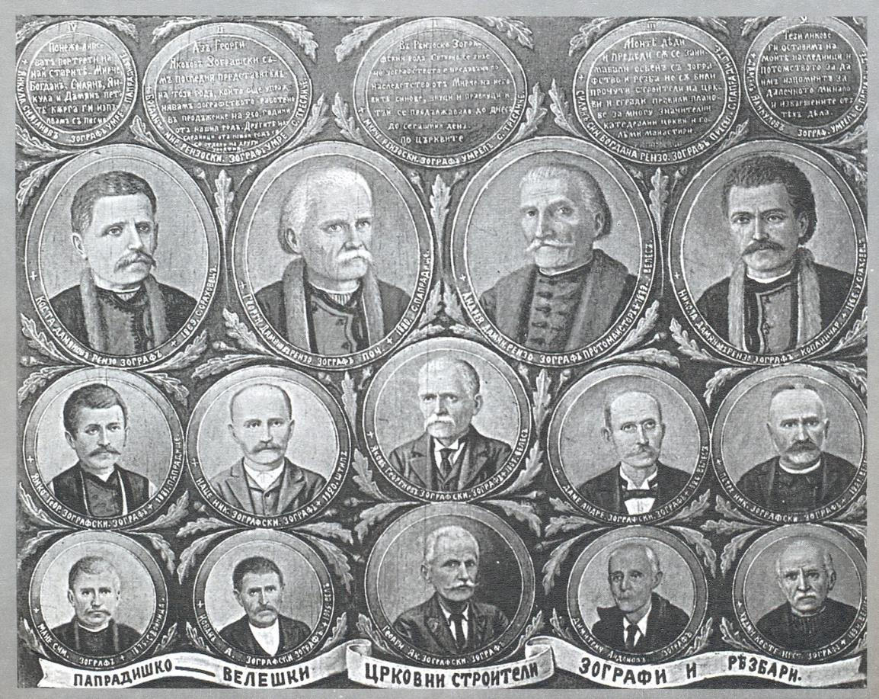
Ђ. Зографски, Папрадишко-велешки црквени строители, зографи и резбари (Андреја Дамјанов је у првом реду, други медаљон здесна)

Slide 10
Богати градитељски опус Андреје Дамјанова делимично је познат. Њега чине првенствено православни храмови подигнути широм балканског просторa. Дамјанов и његова тајфа су, између осталог, подигли цркве Свете Богородице у Скопљу 1835, Светог Јована у Кратову 1836, Светог Пантелејмона у Велесу 1840, Свете Тројице у Врању 1858-1859, Светог Никола у Новом селу код Штипа 1850, Светог Николе у Куманову 1851, Светог Георгија у Смедереву 1851-1854, Свете Тројице у Мостару 1873, Свете Тројице у Сарајеву 1863-1868, као и храмове у манастиру Светог Јоакима Осоговског 1847-1851, Горном Чичеву 1861, Печењевцима 1844. и Турековцу 1845.

Slide 11
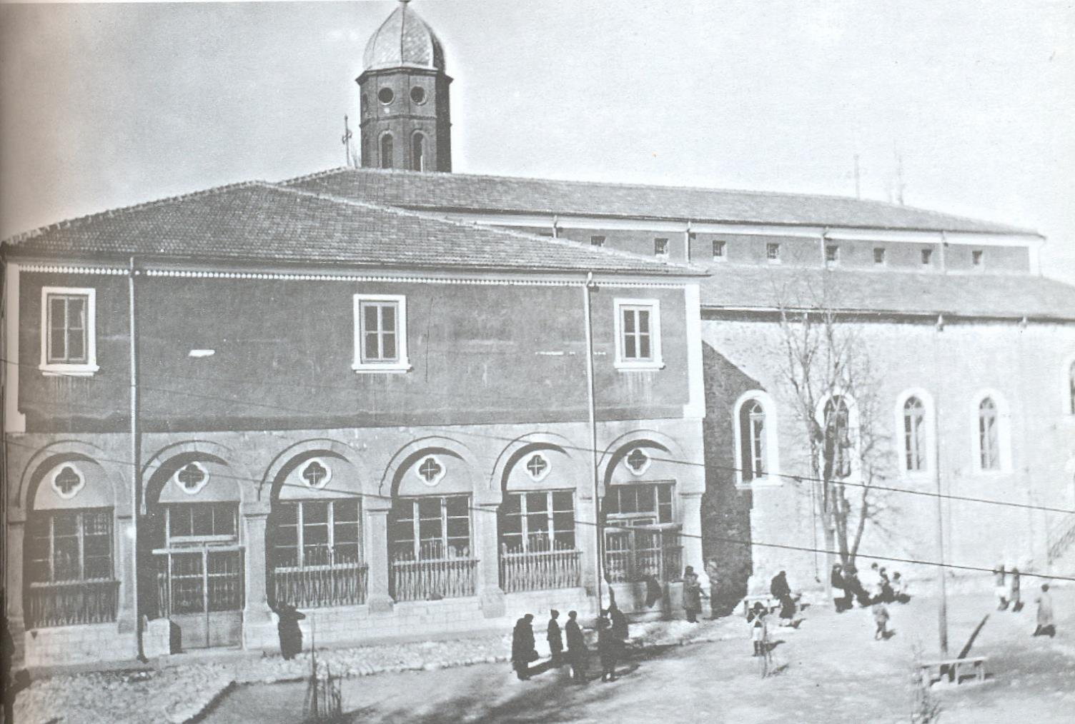
Црква Св. Богородице у Скопљу (изградњу започео Дамјан, а завршио Андреја)

Slide 12
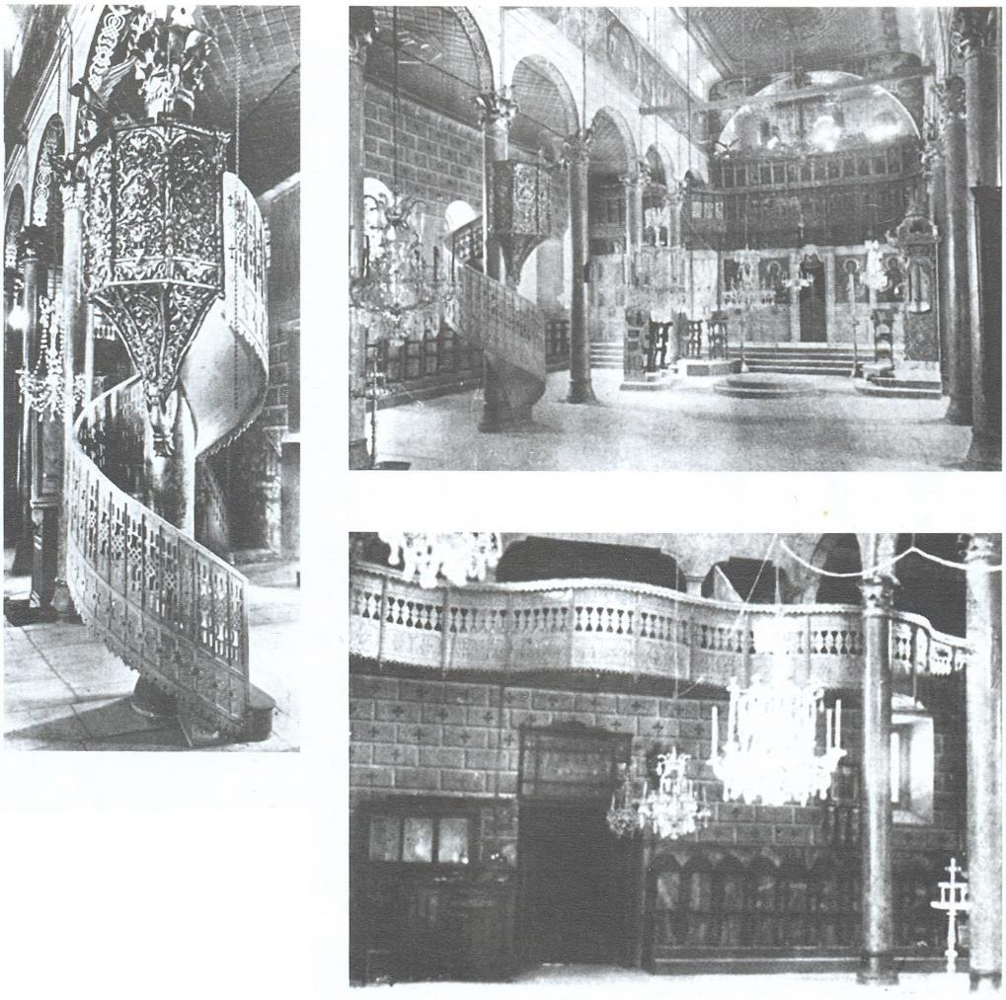
Црква Св. Богородице у Скопљу

Slide 13
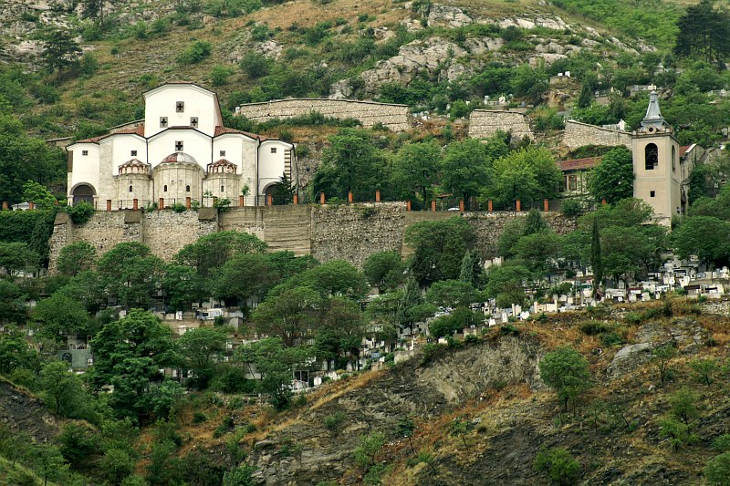
Црква Св. Пантелејмона, Велес

Slide 14
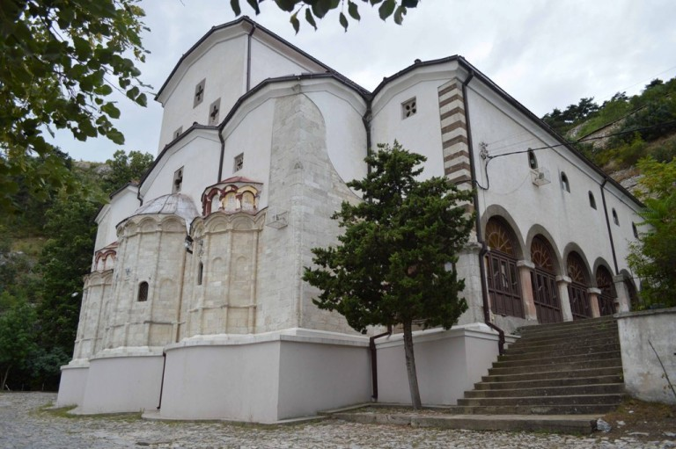
Црква Св. Пантелејмона, Велес

Slide 15
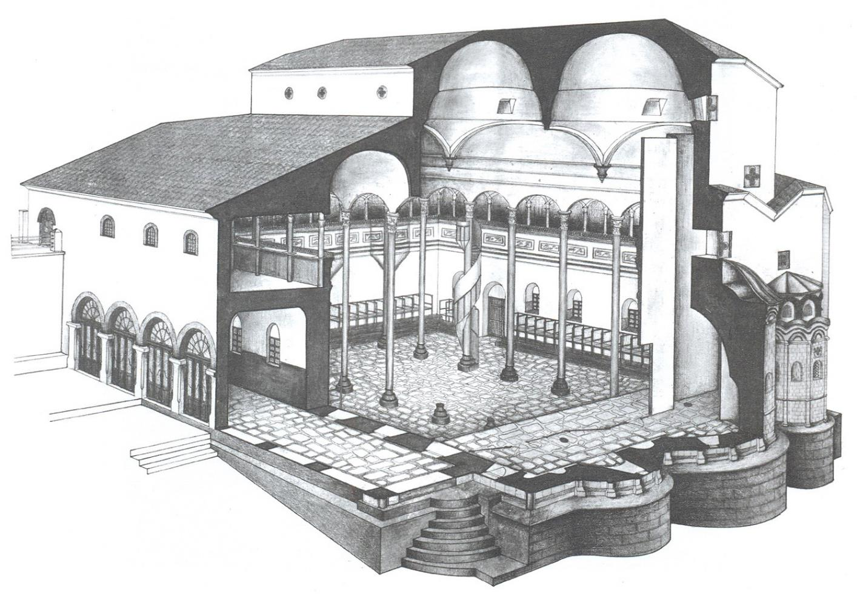
Црква Св. Пантелејмона, Велес

Slide 16
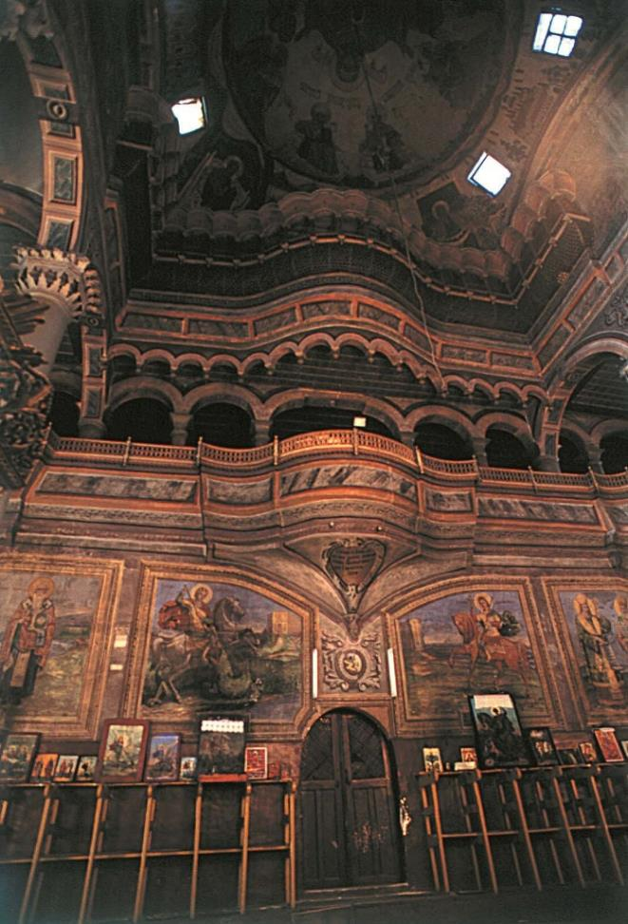
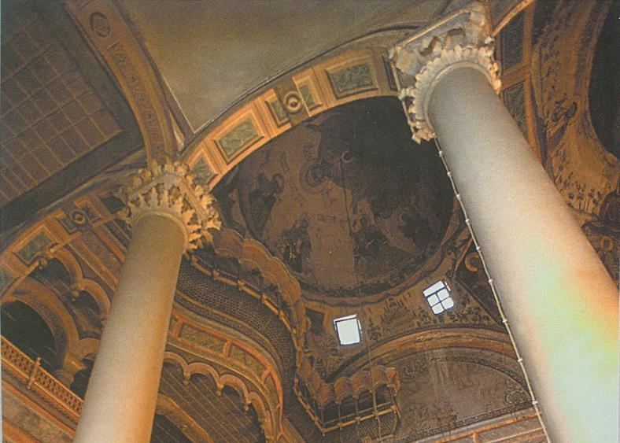
Црква Св. Пантелејмона, Велес

Slide 17
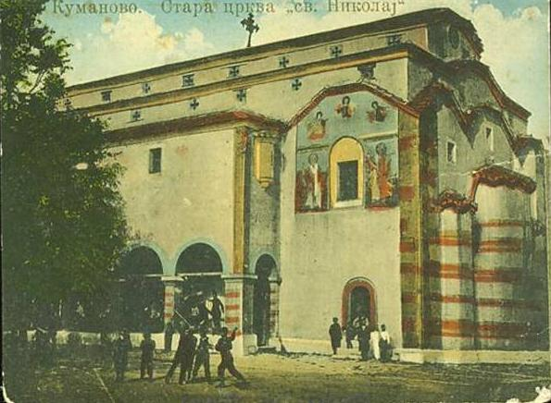
Црква Св. Николе, Куманово

Slide 18
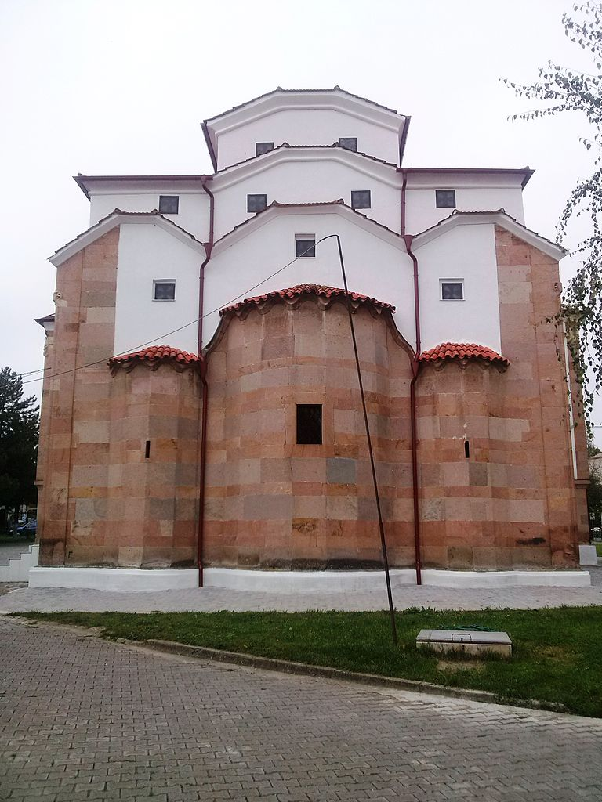
Црква Св. Николе, Куманово

Slide 19
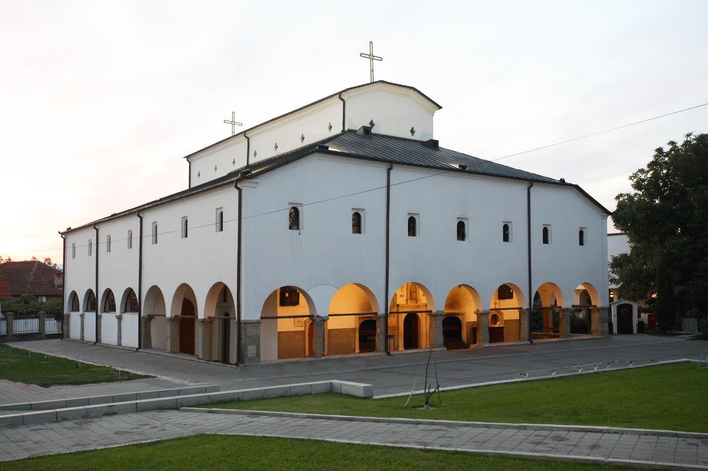
Црква Св. Тројице, Врање

Slide 20
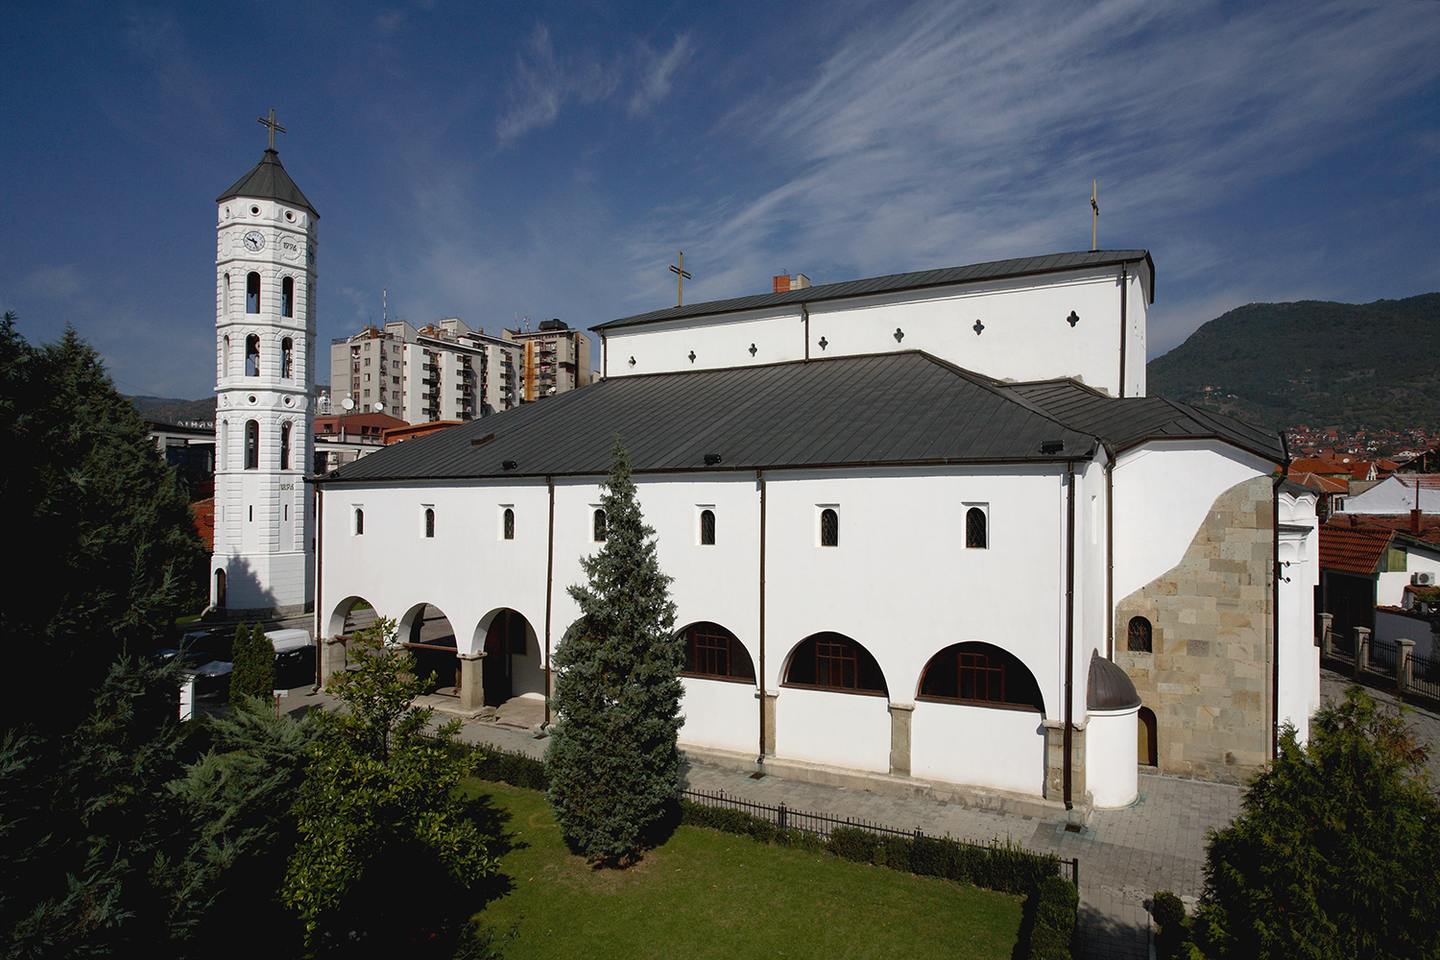
Црква Св. Тројице, Врање

Slide 21
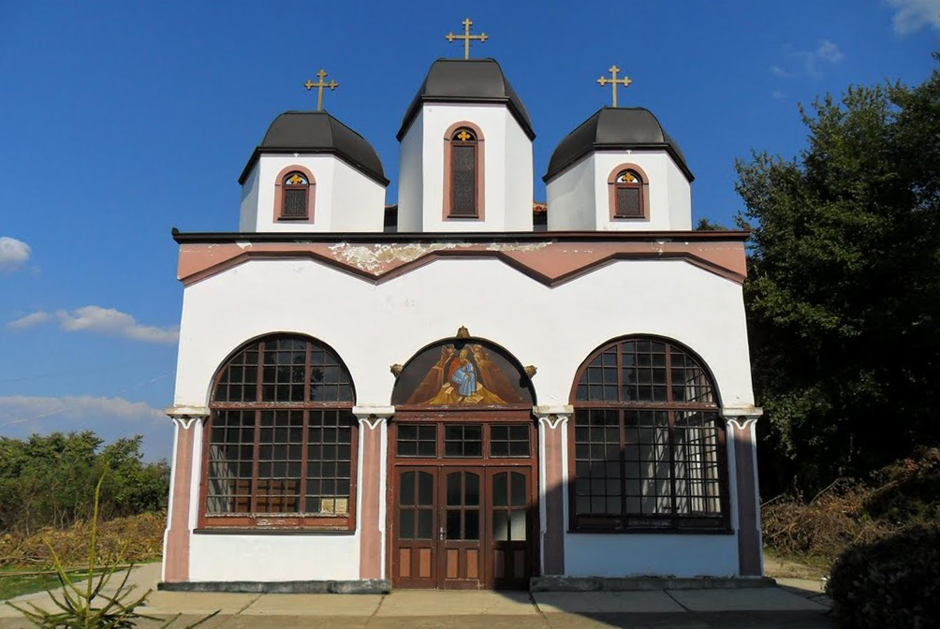
Црква Св. Илије, Печењевци

Slide 22
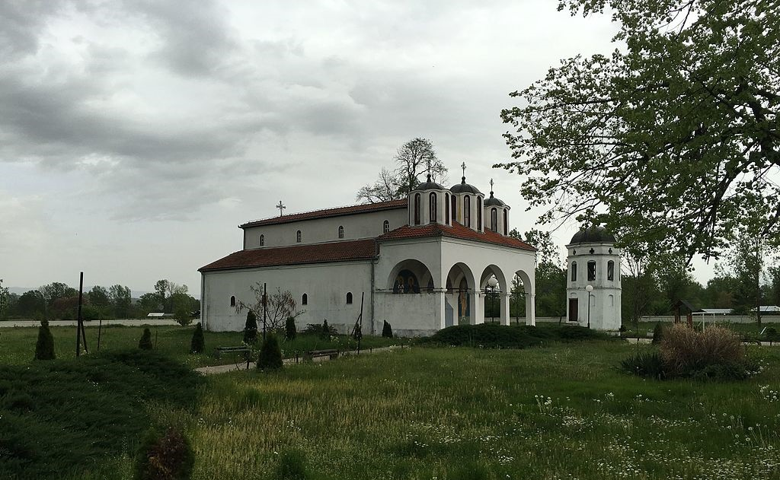
Црква Светих Апостола, Турековац

Slide 23
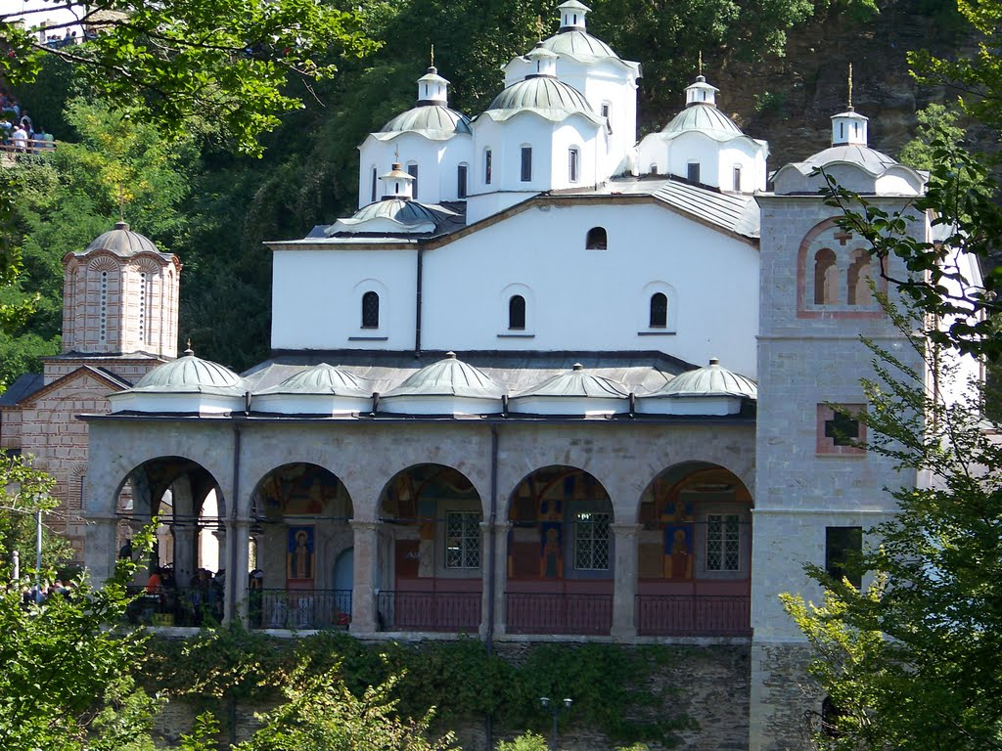
Црква Св. Јоакима Осоговског, манастир Осогово

Slide 24
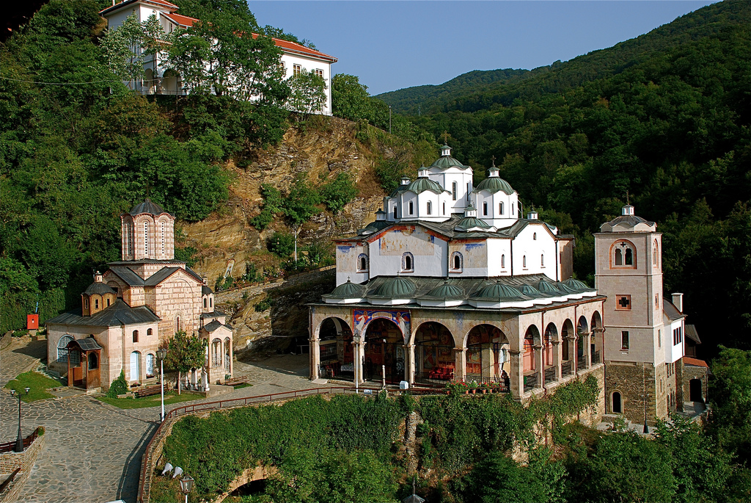
Црква Св. Јоакима Осоговског, манастир Осогово

Slide 25
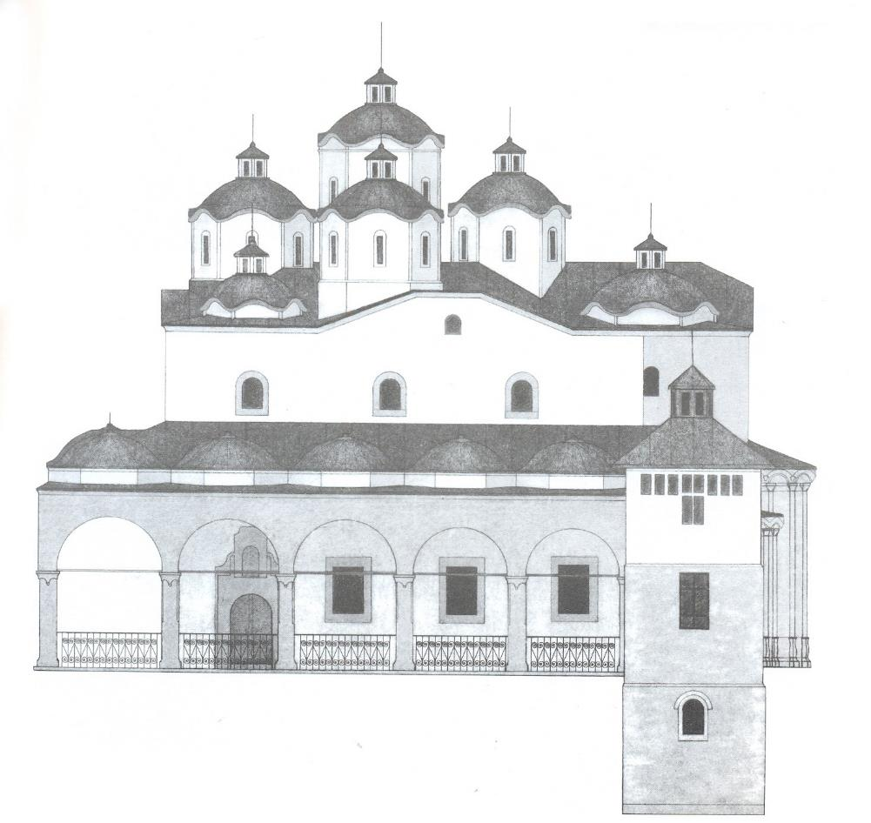
Црква Св. Јоакима Осоговског, манастир Осогово

Slide 26
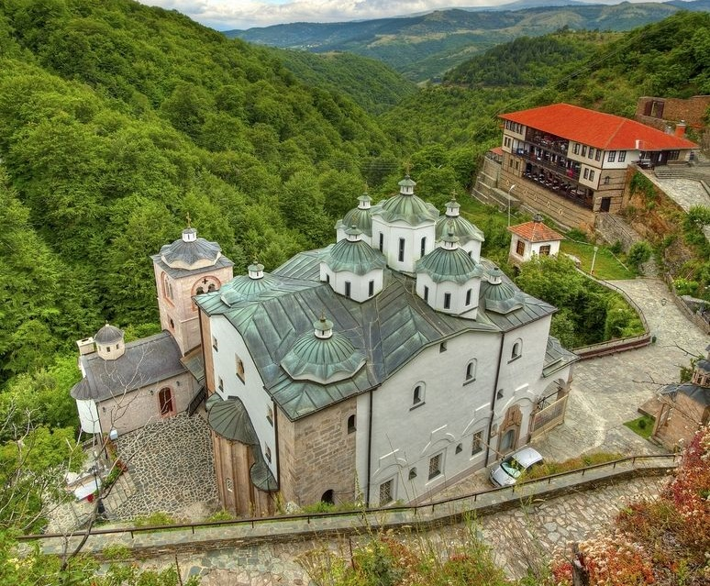
Црква Св. Јоакима Осоговског, манастир Осогово

Slide 27
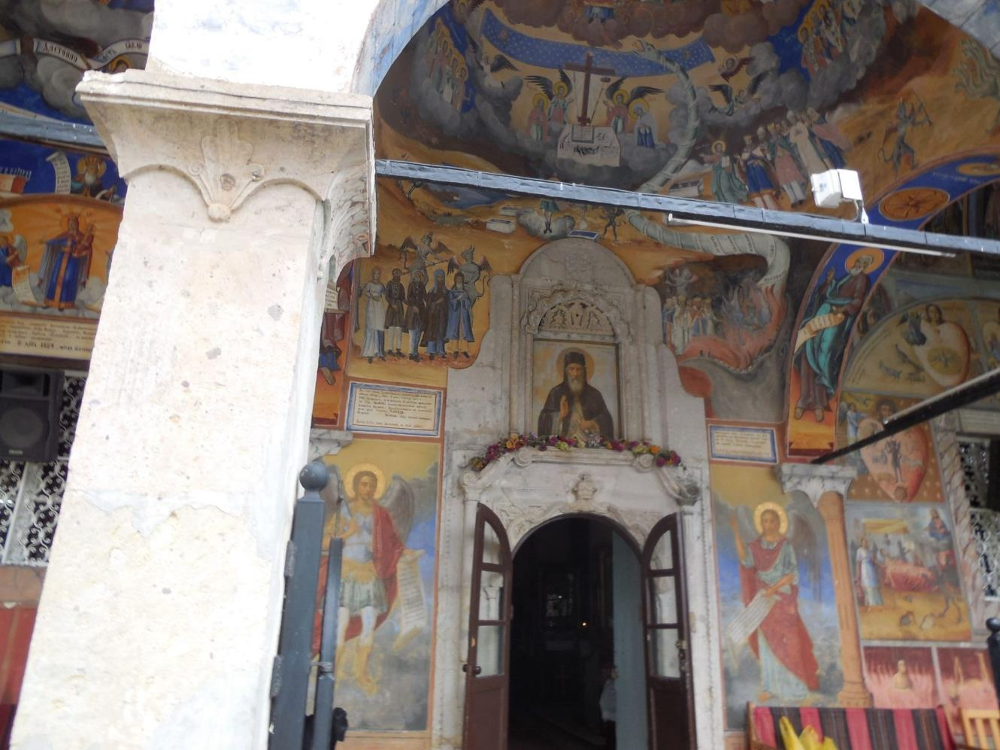
Црква Св. Јоакима Осоговског, манастир Осогово

Slide 28
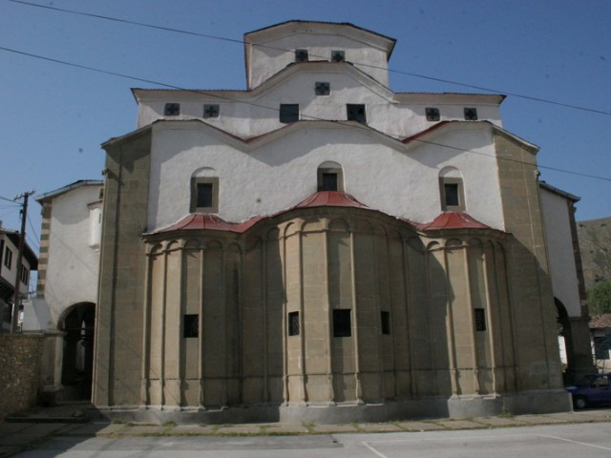
Црква Св. Богородице, Ново село код Штипа

Slide 29
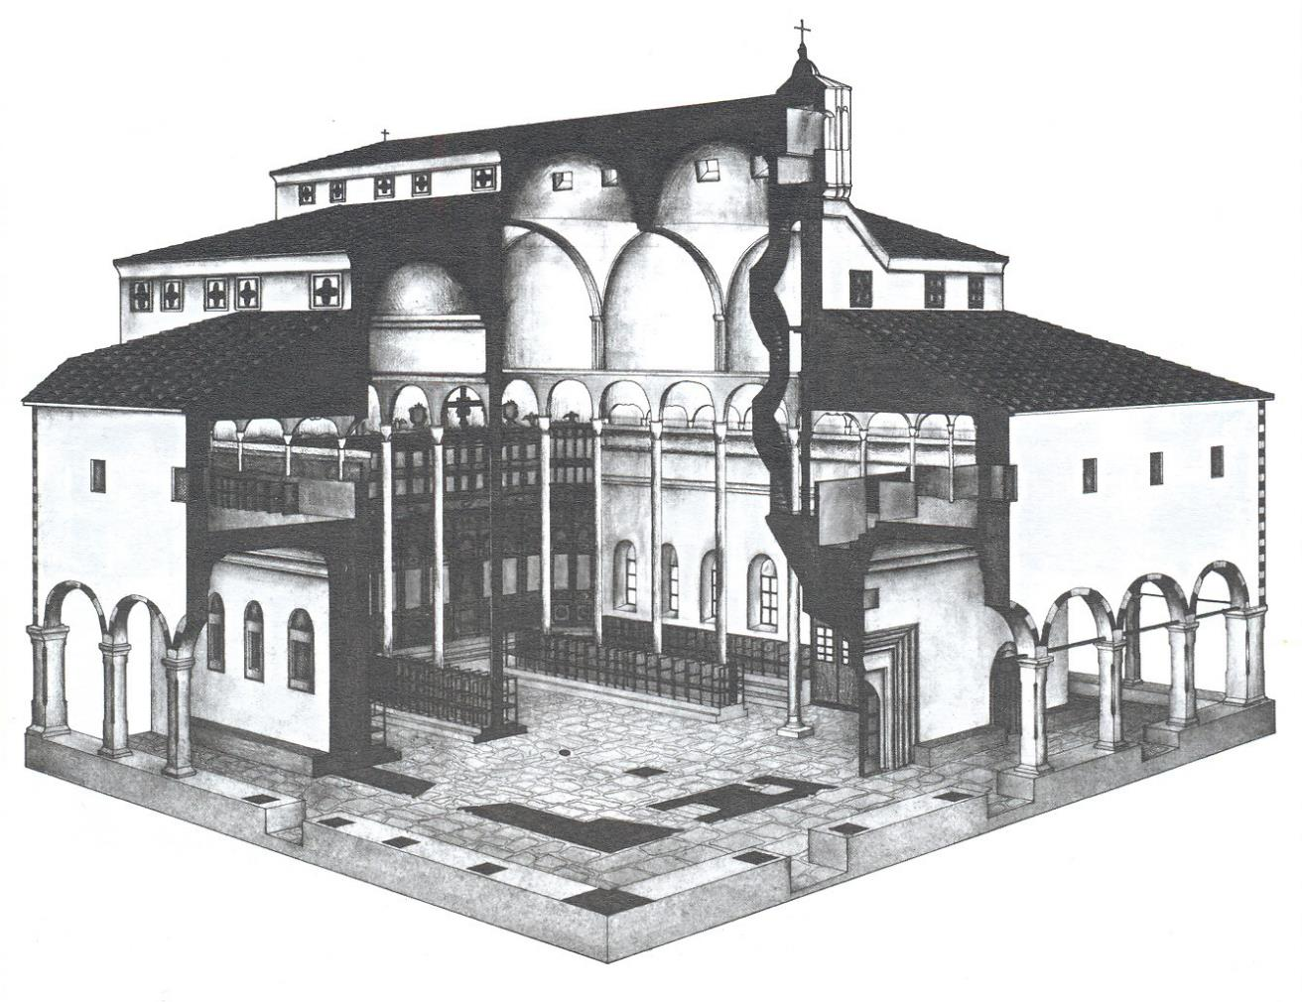
Црква Св. Богородице, Ново село код Штипа

Slide 30
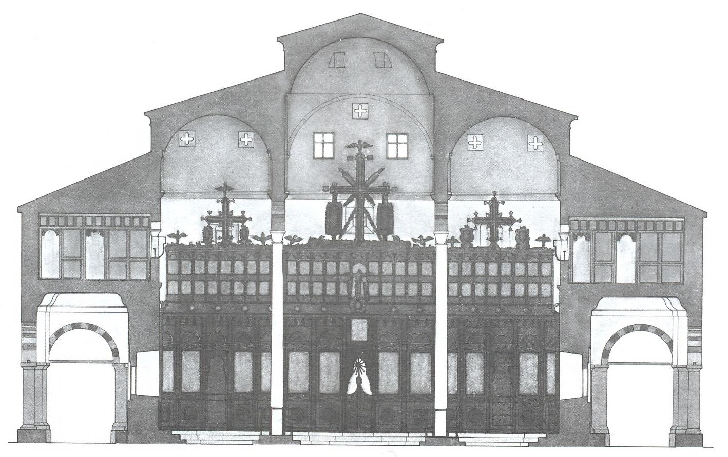
Црква Св. Богородице, Ново село код Штипа

Slide 31
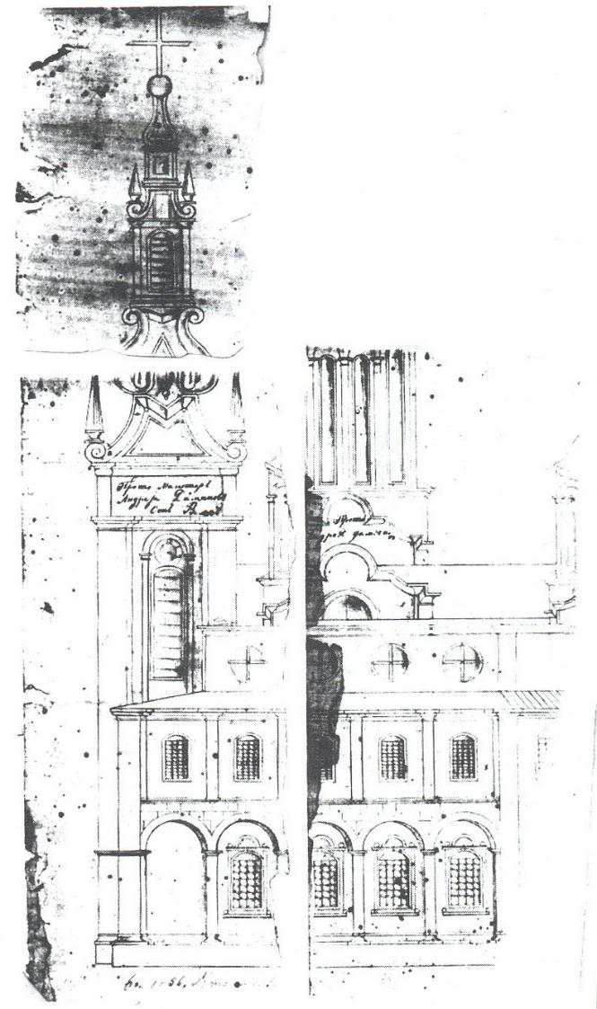
Црква Св. Духа у Нишу (нацрт А. Дамјанова)

Slide 32
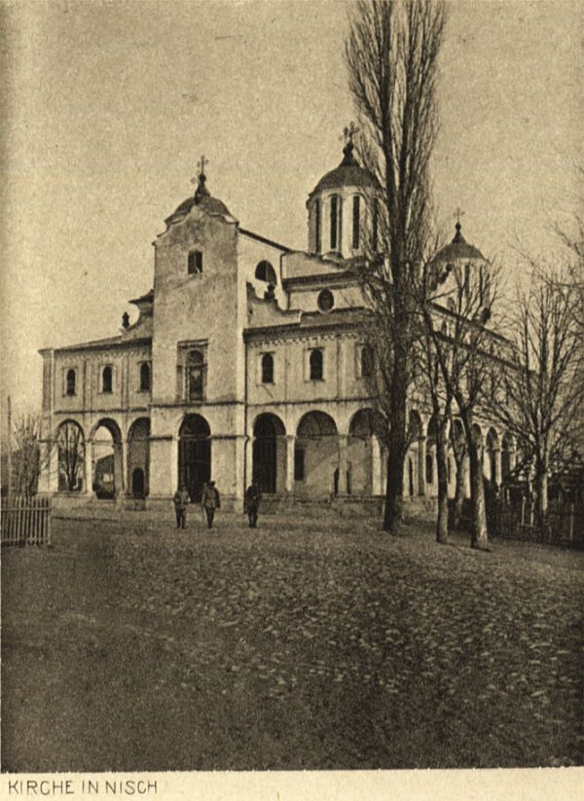
Црква Св. Духа у Нишу

Slide 33
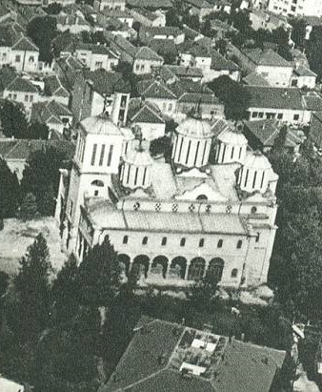
Црква Св. Духа у Нишу

Slide 34
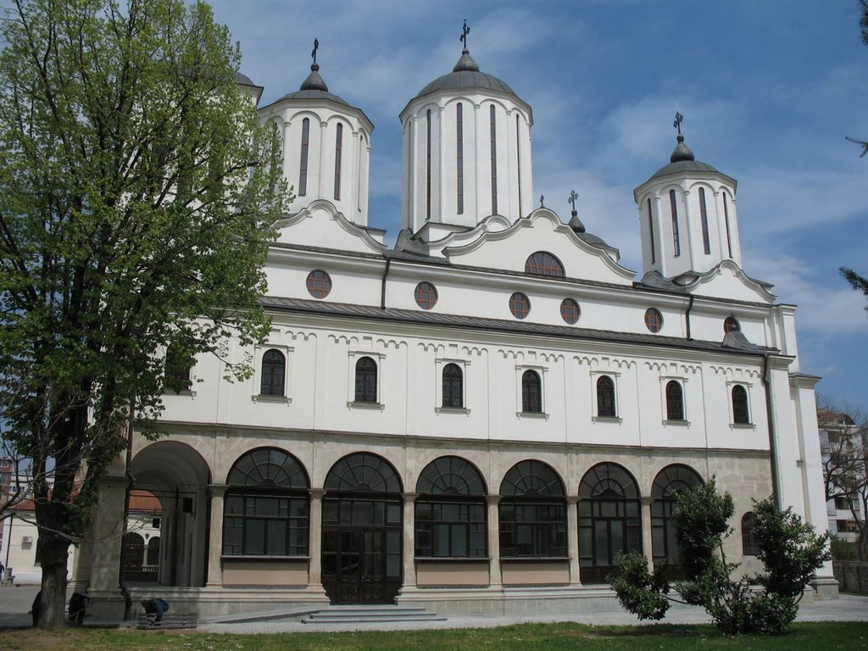
Црква Св. Духа у Нишу

Slide 35
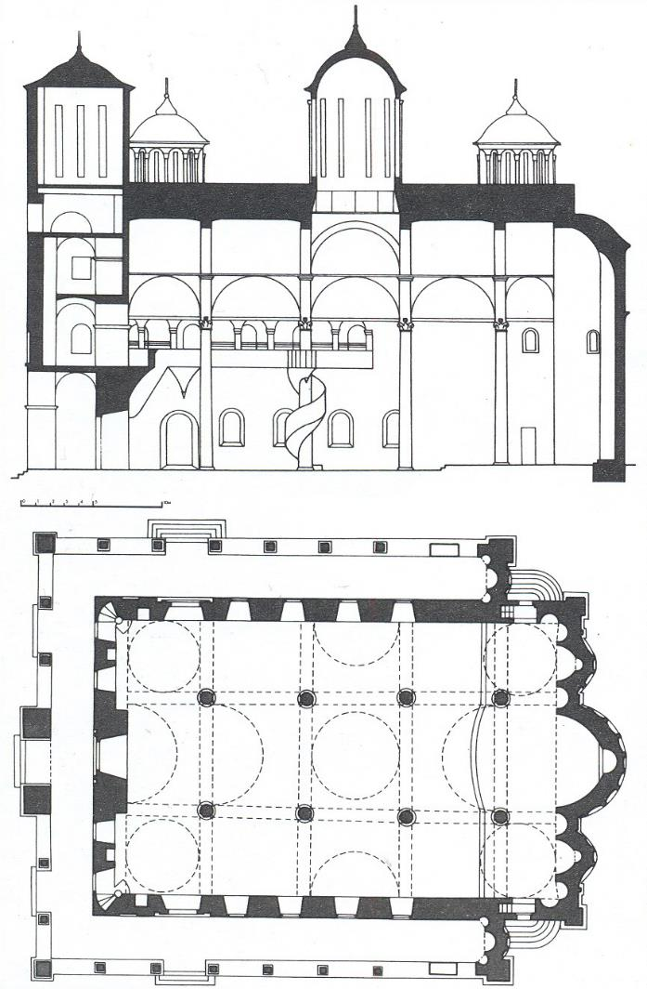
Црква Св. Духа у Нишу

Slide 36
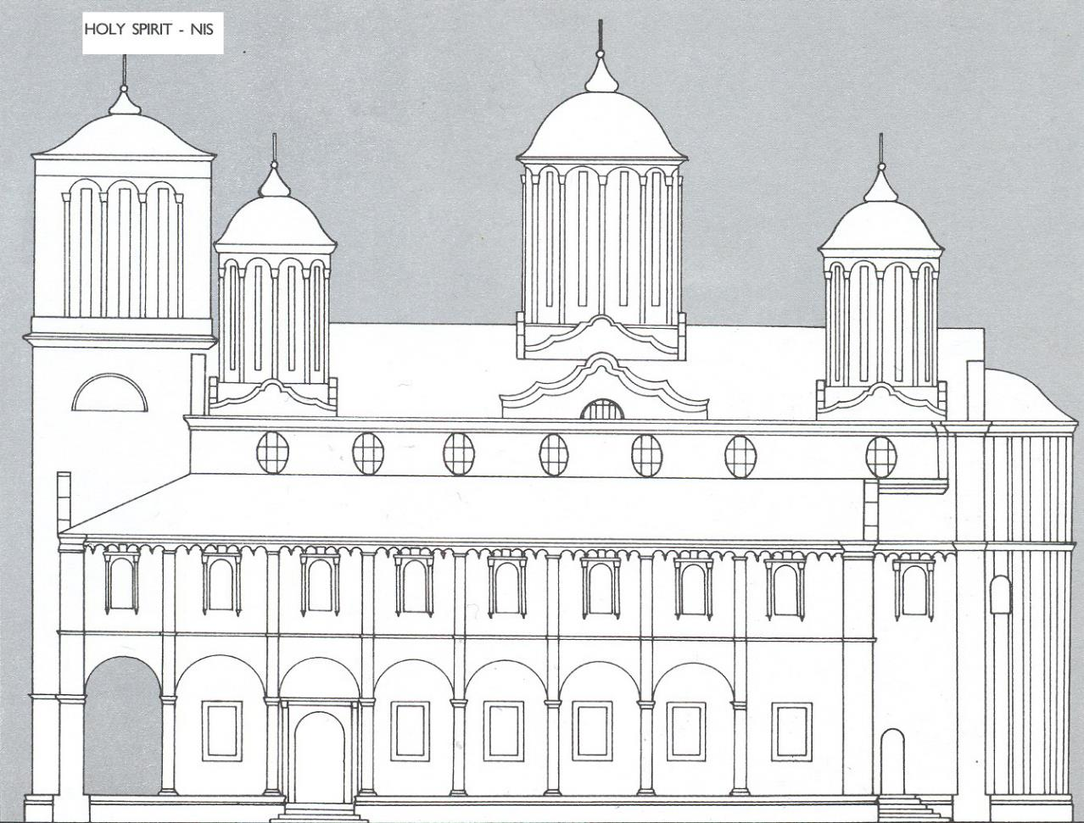
Црква Св. Духа у Нишу

Slide 37
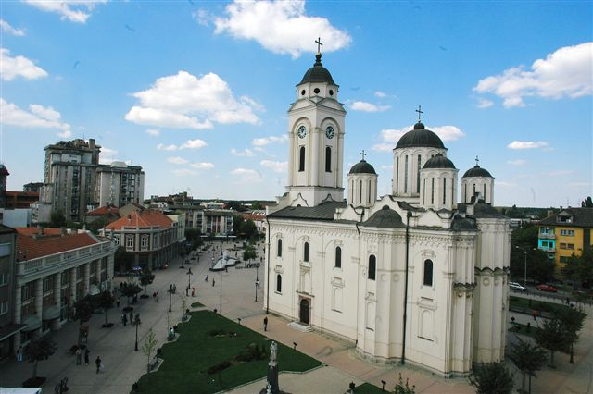
Црква Св. Георгија, Смедерево

Slide 38
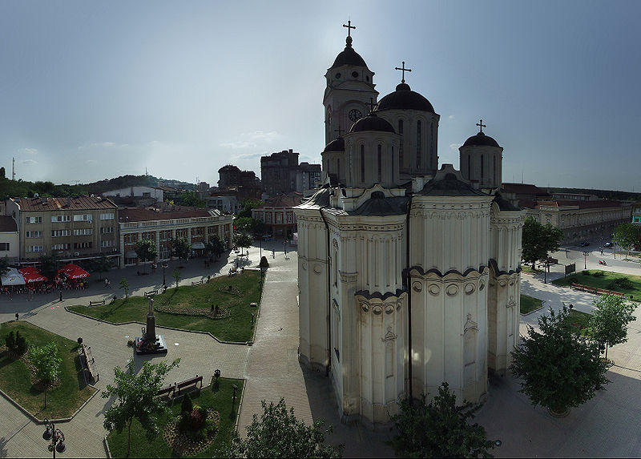
Црква Св. Георгија, Смедерево

Slide 39
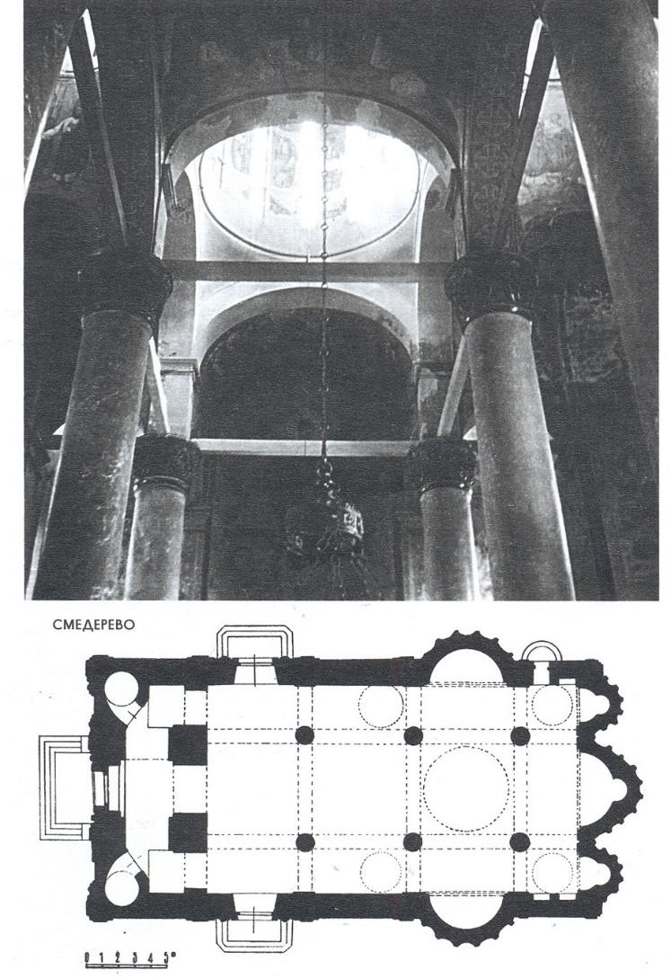
Црква Св. Георгија, Смедерево

Slide 40
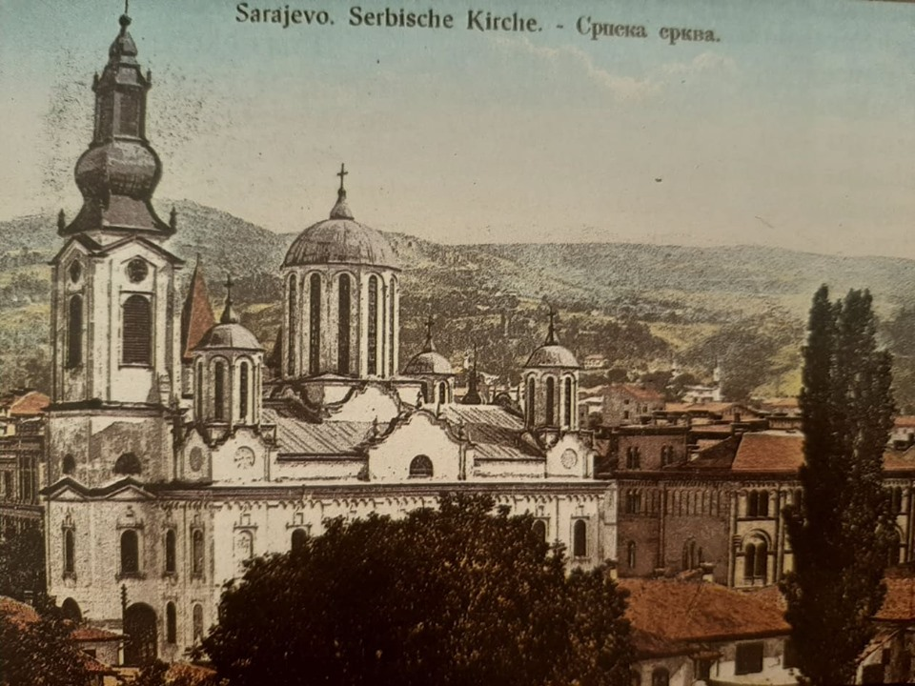
Црква Св. Богородице, Сарајево

Slide 41
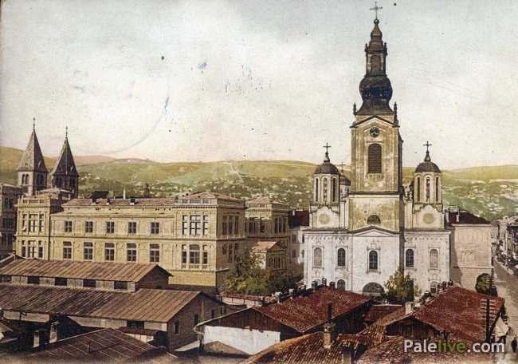
Црква Св. Богородице, Сарајево

Slide 42
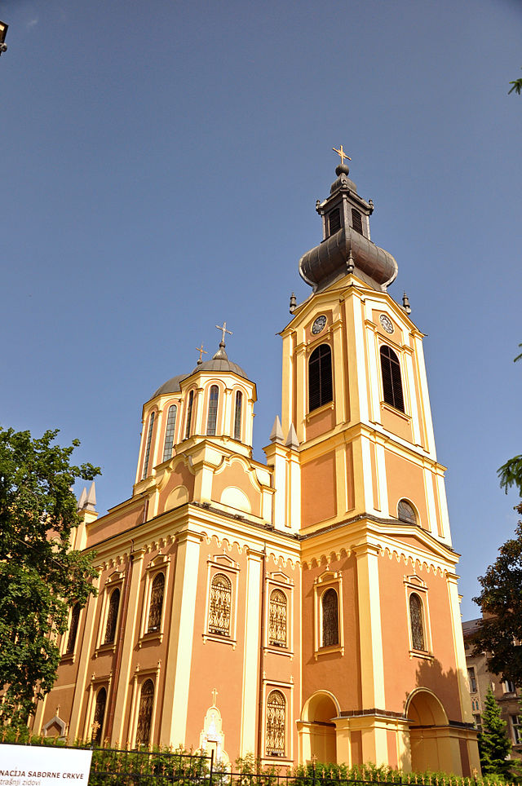
Црква Св. Богородице, Сарајево

Slide 43
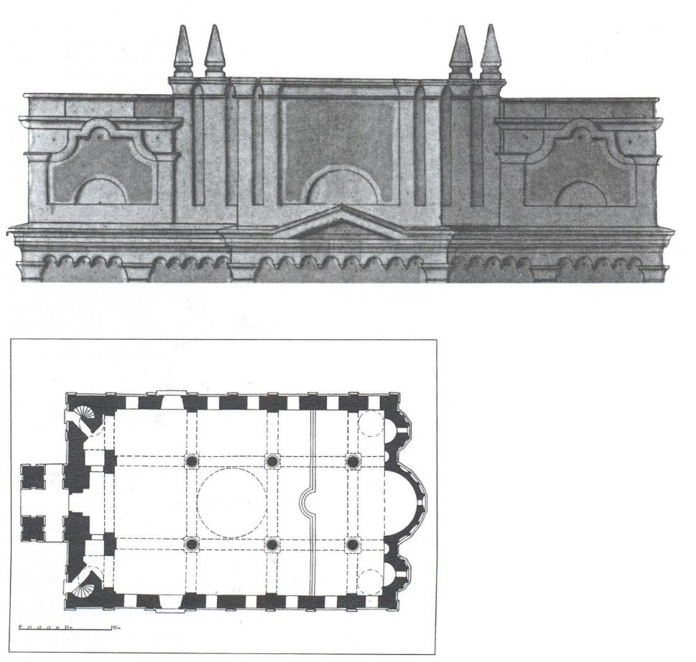
Црква Св. Богородице, Сарајево

Slide 44
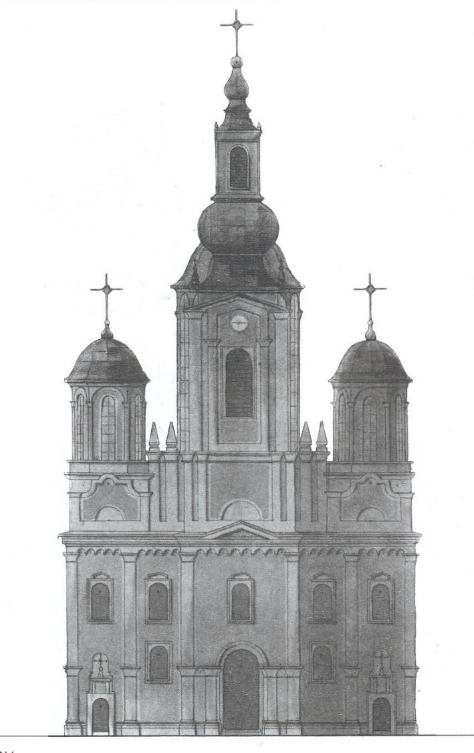
Црква Св. Богородице, Сарајево

Slide 45
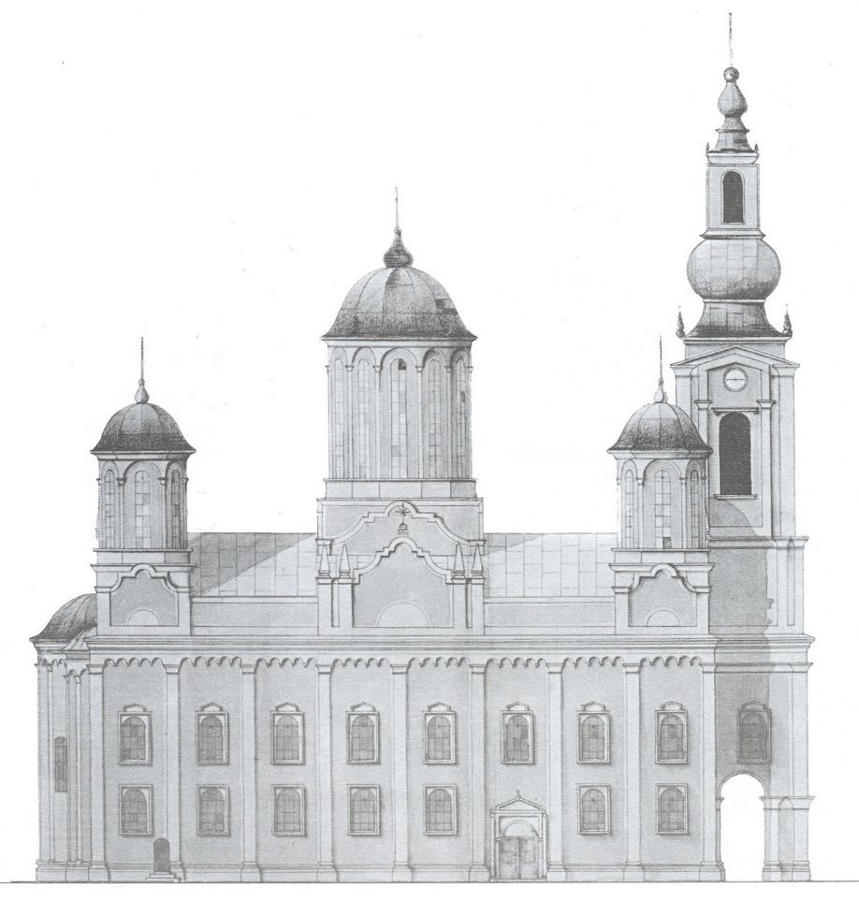
Црква Св. Богородице, Сарајево

Slide 46
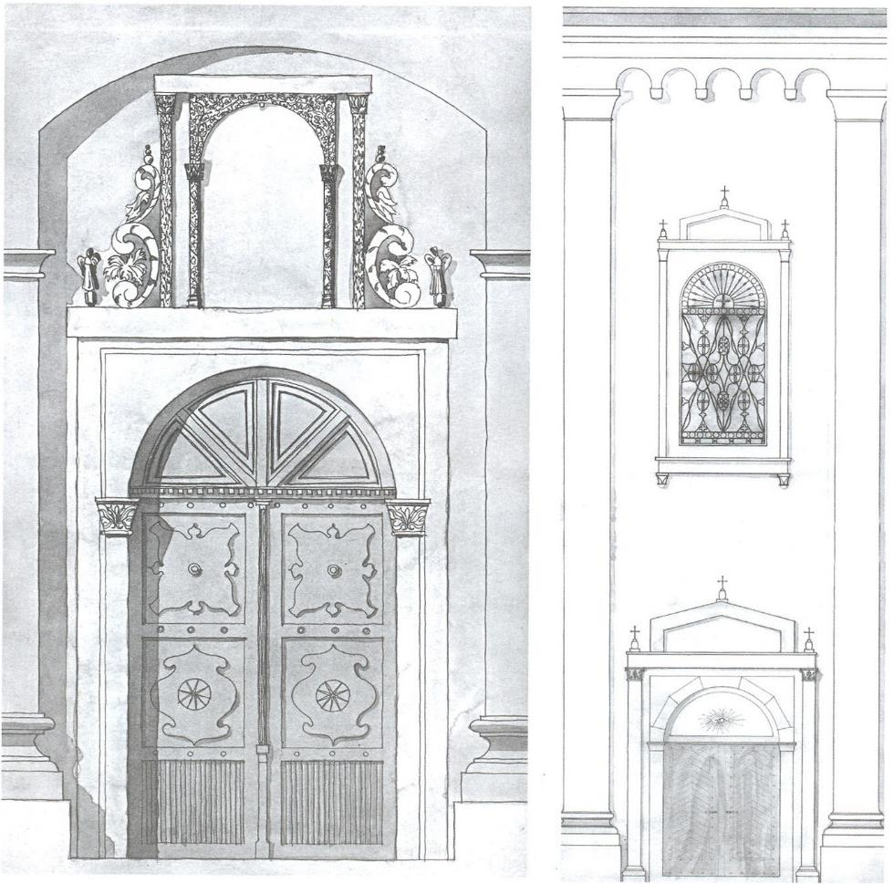
Црква Св. Богородице, Сарајево

Slide 47
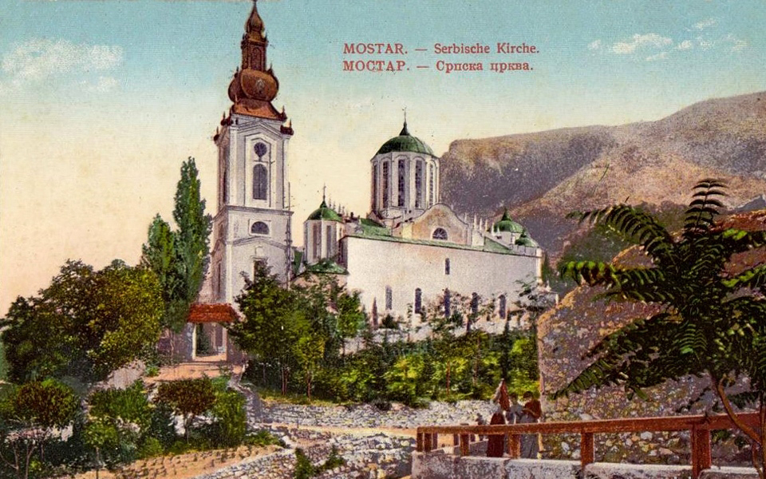
Црква Св. Тројице, Мостар

Slide 48
Значајна активност Андреја Дамјанова у Босни и Херцеговини се односила на изградњу нове касаране османске војске у Сарајеву. Према Фра Јаку Балтићу, Дамјанова је управо везир довео у Босну ради изградње касарне. Тадашњи босaнски везир је био Хуршид паша, који је у Сарајево стигао са места управитеља ”мухафиза” београдске тврђаве. Грађење нове касарне је трајало од 1854. до 1856. Хуршид паша је сигурно био упознат са радом Дамјанова у Kнежевини Србији, што га је препоручило за послове у Сарајеву. Остаје отворена могућност и да је Андрија Дамјанов градио и за потребе београдског паше. Према подацима до којих је дошао Миленко Филиповић, припадници старији породице Дамјанових су градили конакe-здања за бегове у македонским градовима. Андреја је сигурно био упознат и са праксом грађења приватних и јавних објеката за потребе османских власти, што је све могло да га препоручи Хуршид паши.

Slide 49
Током изградње касарне, Андреја Дамјанов jе добио и друге послове на подручју Босне и Херцеговине, па се ангажовао и на другим здањима. У писаним изворима се наводи да је он, око 1853-1855, завршио грађење, то јест засвођавање католичке цркве Светог Анте Падованског у Сарајеву. То сведочи Фра Јакo Балтић: ”Свод исте цркве начини један Бугарин инђињер, кога везир бише добавио за начинити кршлу ону велику прико рике Миљацке”.

